Slide 1
SÉANCE A1 · MODULE 4
Chez Marcel, on commande au comptoir
Dans un casse-croûte, personne ne vient à la table. On fait la file, on commande, on paie, et on attend son numéro. Quatre gestes, et une heure de dîner qui suffit.
75 minutes · Commander au comptoir
Notes:
Première séance du module. Demander au groupe où ils dînent le midi, et qui a déjà commandé au comptoir en français. Les réponses donnent des exemples réels pour toute la semaine.

Slide 2
OBJECTIFS DE LA SÉANCE
À la fin, je serai capable de…
1
reconnaître un casse-croûte et son comptoir ;
2
savoir où est le menu et comment il est fait ;
3
comprendre une conversation entre deux camarades de classe ;
4
nommer les quatre gestes d'une commande au comptoir.
A1 · Commander au comptoir
2
Notes:
Lire les objectifs à voix haute. Y revenir au billet de sortie.

Slide 3
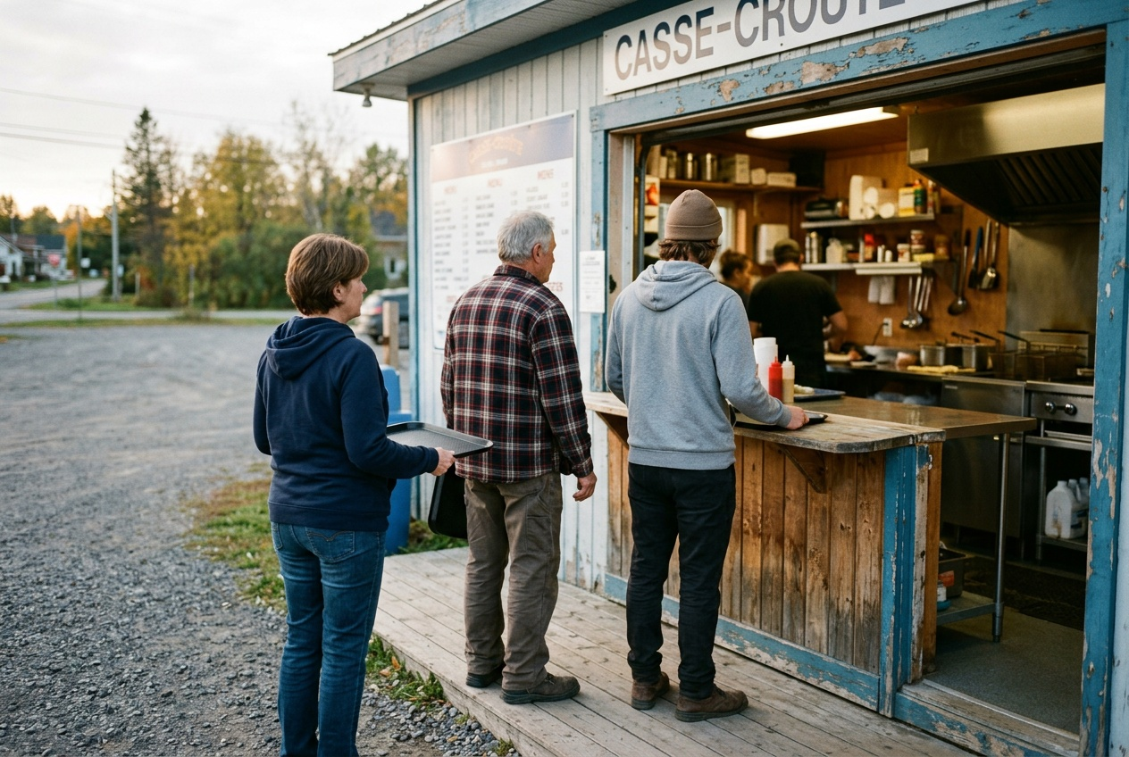
OBSERVATION
Où est le menu, dans cet endroit-là ?
Qu'est-ce que ces personnes attendent ?
Est-ce qu'un serveur va venir à leur table ?
Où faut-il regarder pour voir ce qu'il y a à manger ?
Qu'est-ce qu'on fait après avoir commandé ?
A1 · Commander au comptoir
3
Notes:
Laisser venir les mots dans n'importe quelle langue, puis les traduire ensemble au tableau. Beaucoup d'élèves connaissent le service aux tables de leur pays d'origine, mais pas la file au comptoir : c'est là que se joue toute la différence du module.

Slide 4
DIALOGUE · 1 DE 3
On commande au comptoir
Écoutez d'abord, diapo masquée.
YOLETTE
Fatou, on mange où ce midi ? J'ai seulement une heure.
FATOU
Chez Marcel, le casse-croûte au coin. On commande au comptoir, c'est vite.
YOLETTE
Il n'y a pas de serveur ?
FATOU
Non. Tu fais la file, tu commandes, tu paies, et on t'appelle quand c'est prêt.
A1 · Commander au comptoir
4
Notes:
La quatrième réplique donne les quatre gestes du module dans l'ordre. La faire répéter, puis la faire redire par un élève sans regarder l'écran.

Slide 5
DIALOGUE · 2 DE 3
Regarde en haut
YOLETTE
Et le menu ? Je ne vois pas de papier sur les tables.
FATOU
Regarde en haut, au-dessus de la caisse. Le grand tableau, c'est le menu.
YOLETTE
Ah oui. Il y a des photos et des colonnes de chiffres.
FATOU
À gauche, ce que tu manges. À droite, le prix. En bas, les breuvages.
A1 · Commander au comptoir
5
Notes:
C'est la découverte centrale de la séance : le menu n'est pas un papier qu'on tient, c'est un panneau qu'on lit de loin. Demander qui a déjà eu de la difficulté à le lire assez vite dans la file.

Slide 6
DIALOGUE · 3 DE 3
Trois formats
YOLETTE
Et les trois chiffres à côté de la soupe ?
FATOU
Ce sont les trois formats : petit, moyen, grand.
YOLETTE
Trois prix pour la même soupe. D'accord.
FATOU
Prends ton plateau au bout du comptoir. Les serviettes sont là aussi.
A1 · Commander au comptoir
6
Notes:
Le mot « format » apparaît ici pour la première fois. Ne pas l'expliquer davantage : la séance A4 lui est consacrée entièrement.

Slide 7
ANALYSE
Les quatre gestes de la commande
DANS L'ORDRE
CE QU'ON FAIT
1. La file
on prend un plateau et on attend son tour
2. La commande
on dit ce qu'on veut, on choisit un format
3. La caisse
on paie et on reçoit un numéro
4. Le ramassage
on attend son numéro, puis on prend son repas
Les quatre gestes sont toujours dans cet ordre, partout.
A1 · Commander au comptoir
7
Notes:
Diapo à photographier. Faire nommer chaque ligne par un élève différent. C'est le plan du module entier.

Slide 8
L'ENDROIT ET SON NOM
« un casse-croûte »
C'est le mot d'ici pour un petit restaurant rapide, sans service aux tables. On dit aussi « une cantine » dans une école ou un hôpital. Ce qui les réunit : on commande au comptoir et on porte son plateau soi-même.
A1 · Commander au comptoir
8
Notes:
Diapo à photographier. Faire répéter le mot à voix haute par tout le groupe : le trait d'union et l'accent circonflexe se voient à l'écrit, mais le mot se dit d'un seul souffle.

Slide 9
LES MOTS DE L'ENDROIT
Quatre mots
le comptoir
le tableau du menu
Le long meuble haut où on commande et où on paie. On y appuie les coudes, on y pose son plateau, et on y attend son tour.
Le grand panneau accroché au-dessus de la caisse. Il ne se prend pas dans les mains : il se lit de loin, avant d'arriver devant le préposé.
un plateau
la caisse
Le carré de plastique qui porte tout le repas d'une seule main. Il se prend au début du comptoir, jamais à la fin.
L'endroit du comptoir où on paie. Beaucoup de casse-croûte prennent le comptant et le débit, mais pas la carte de crédit.
A1 · Commander au comptoir
9
Notes:
Faire dire chaque mot avec son article. Les quatre reviennent dans toutes les séances du module.

Slide 10
COMPRÉHENSION
Vrai ou faux ?
Répondez d'après le dialogue.
Chez Marcel, un serveur vient prendre la commande à la table.
1
2
On paie après avoir commandé.
3
Le menu est un papier posé sur les tables.
4
Les prix sont écrits à droite du tableau.
5
Les trois chiffres à côté de la soupe sont trois formats.
A1 · Commander au comptoir
10
Notes:
Faire justifier chaque « faux » par la réplique exacte du dialogue.

Slide 11
CORRECTION
Vrai ou faux ?
Correction — on lit la réponse, on ne commente pas l'erreur.
Chez Marcel, un serveur vient prendre la commande à la table. » faux — on commande au comptoir
1
2
On paie après avoir commandé. » vrai
3
Le menu est un papier posé sur les tables. » faux — un tableau au-dessus de la caisse
4
Les prix sont écrits à droite du tableau. » vrai
5
Les trois chiffres à côté de la soupe sont trois formats. » vrai
A1 · Commander au comptoir
11
Notes:
Corriger en groupe. Donner la bonne réponse, sans revenir sur qui s'est trompé.

Slide 12
BILLET DE SORTIE
Écrivez où vous dînez le midi, et comment ça se passe.
Est-ce qu'il y a un comptoir ou un service aux tables ?
Où est le menu : sur la table, ou au mur ?
A1 · Commander au comptoir
A1 · Commander au comptoir
12
Notes:
Devoir court. Il prépare la séance A3 sur le vocabulaire de l'endroit et donne des exemples personnels pour le défi 1.

